Slide 1



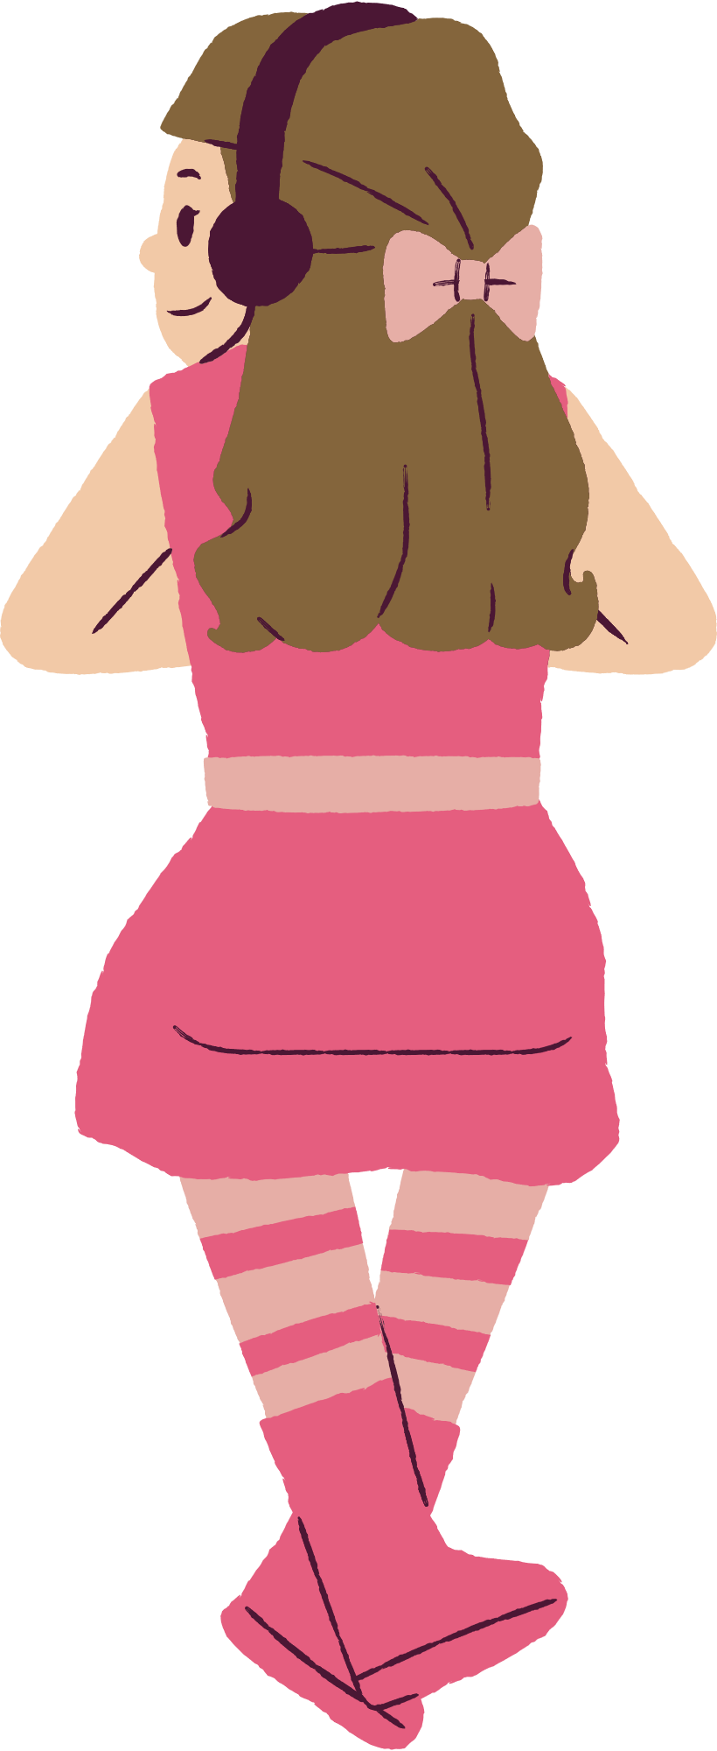

Slide 2


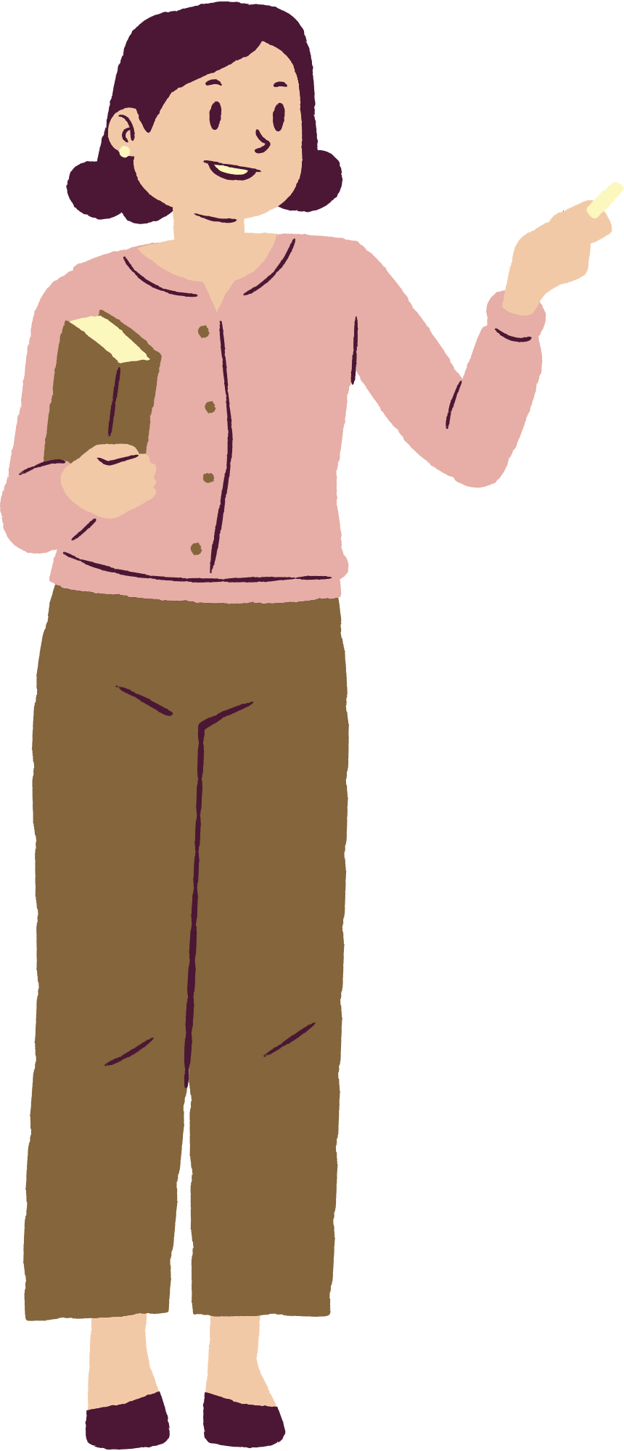
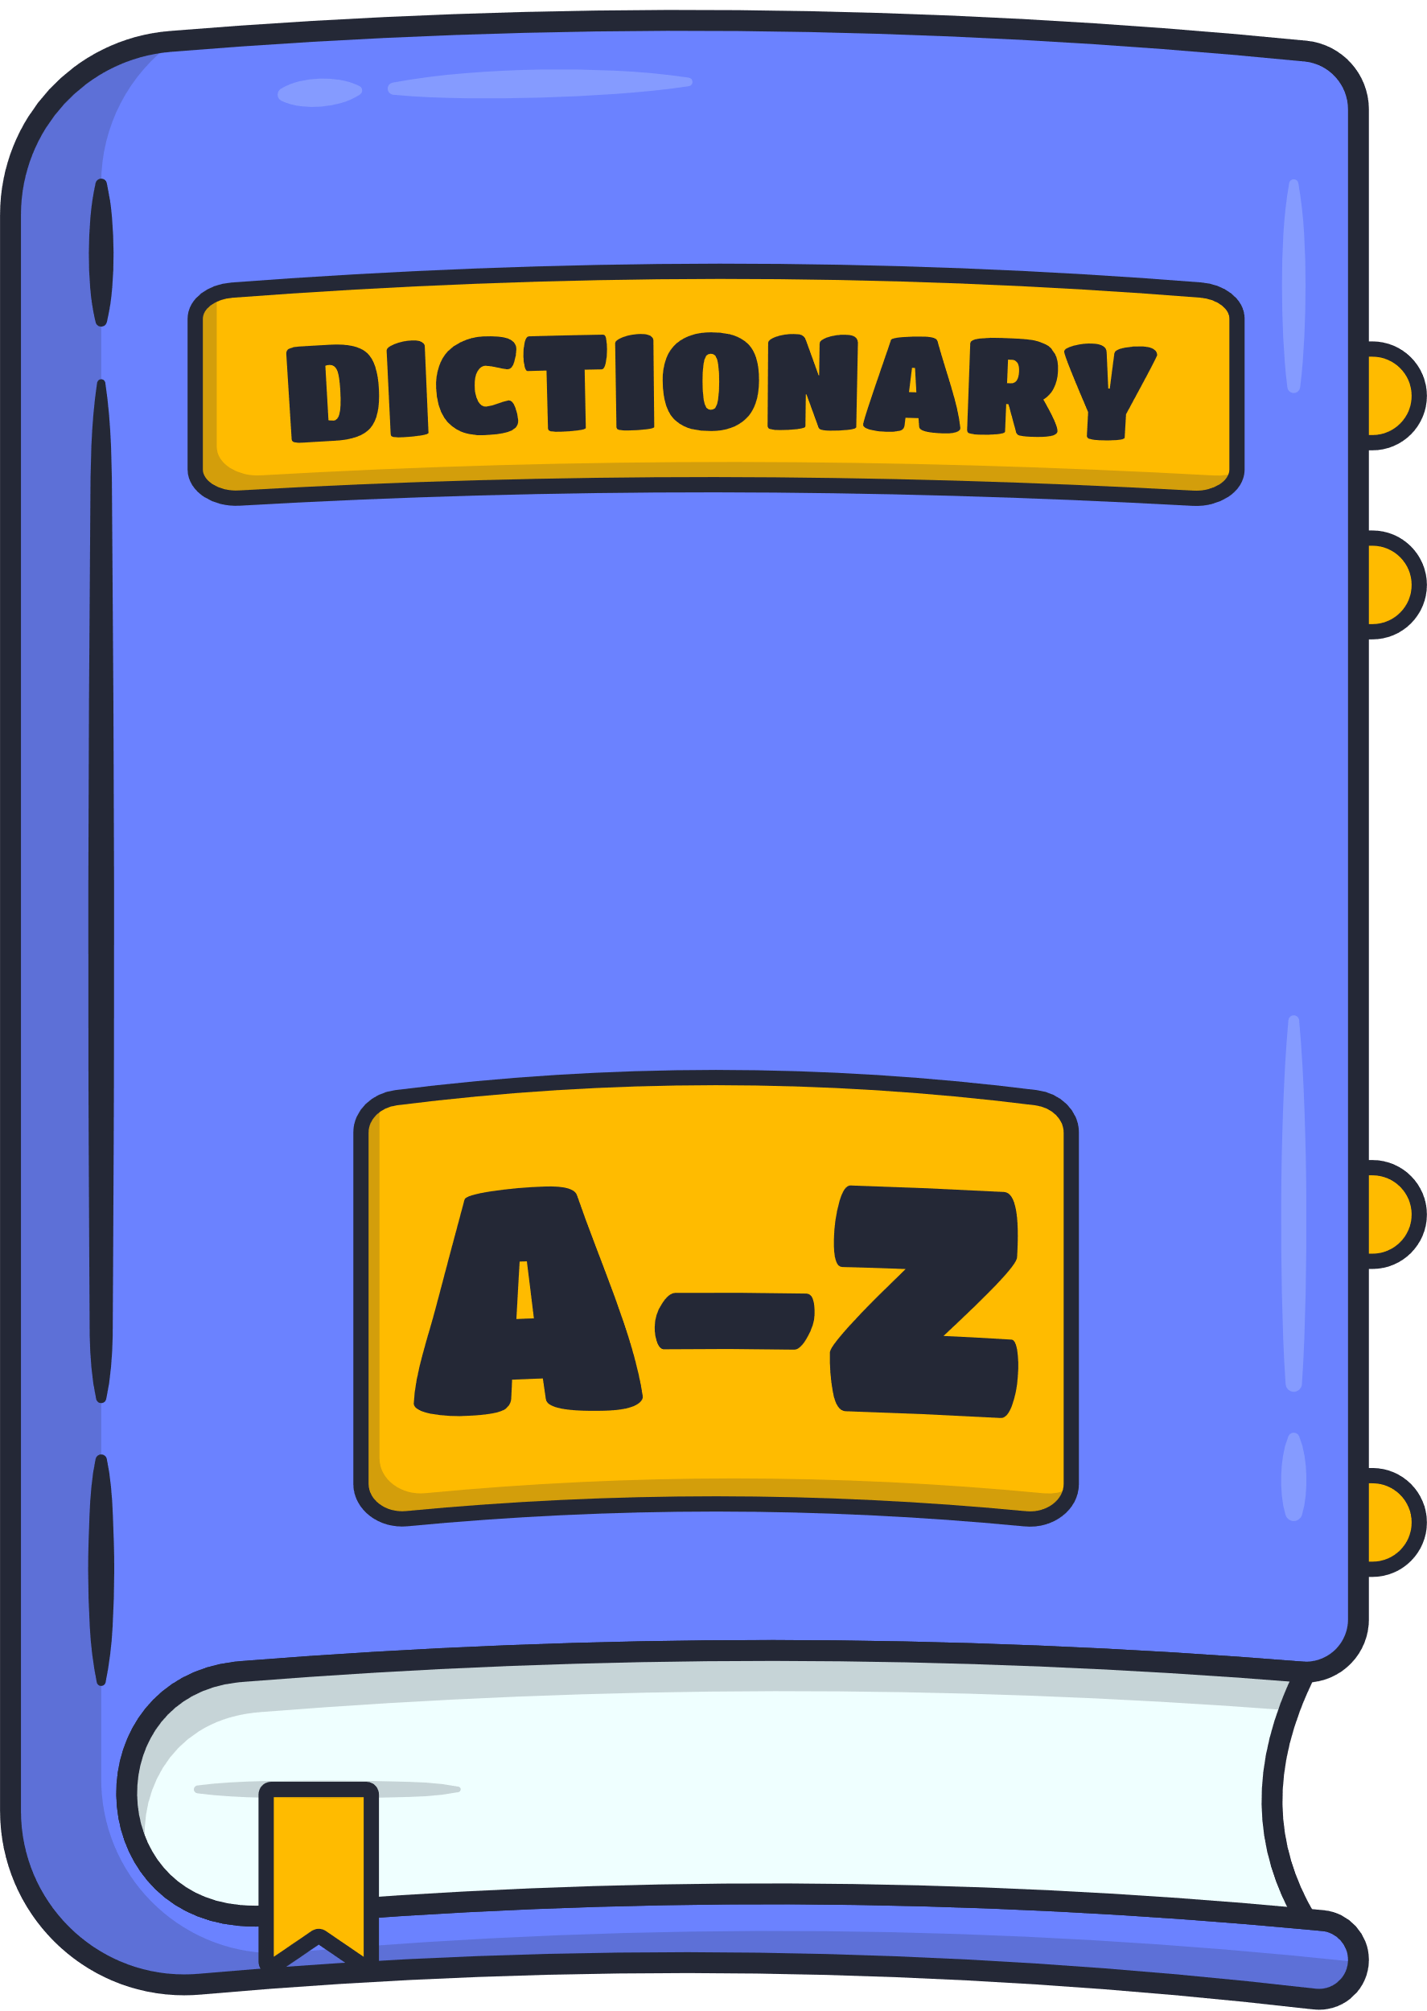
Mẹ tôi thân béo, gáy tròn
Mẹ tài nhờ có nghìn con tuyệt vời
Mấy người muốn hiểu mẹ tôi
Quen biết cả đời mà dễ hiểu đâu
Là cái gì?
Từ điển

Slide 3







Slide 4

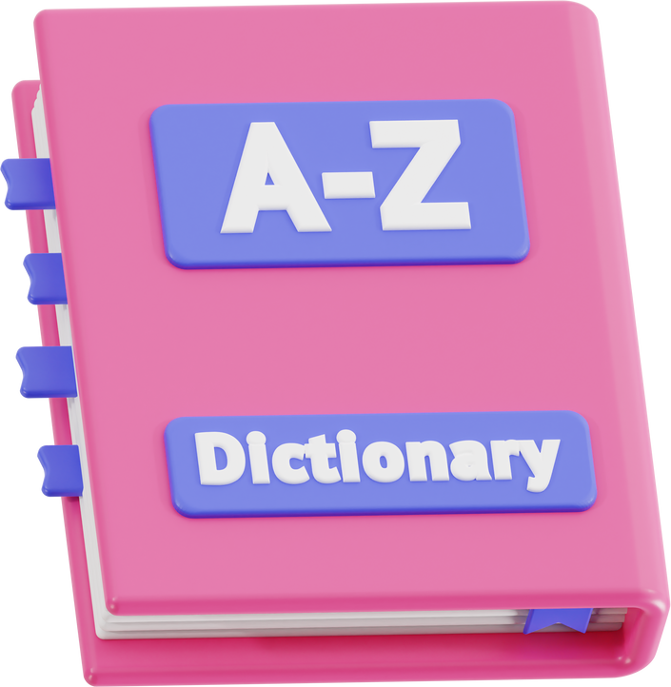



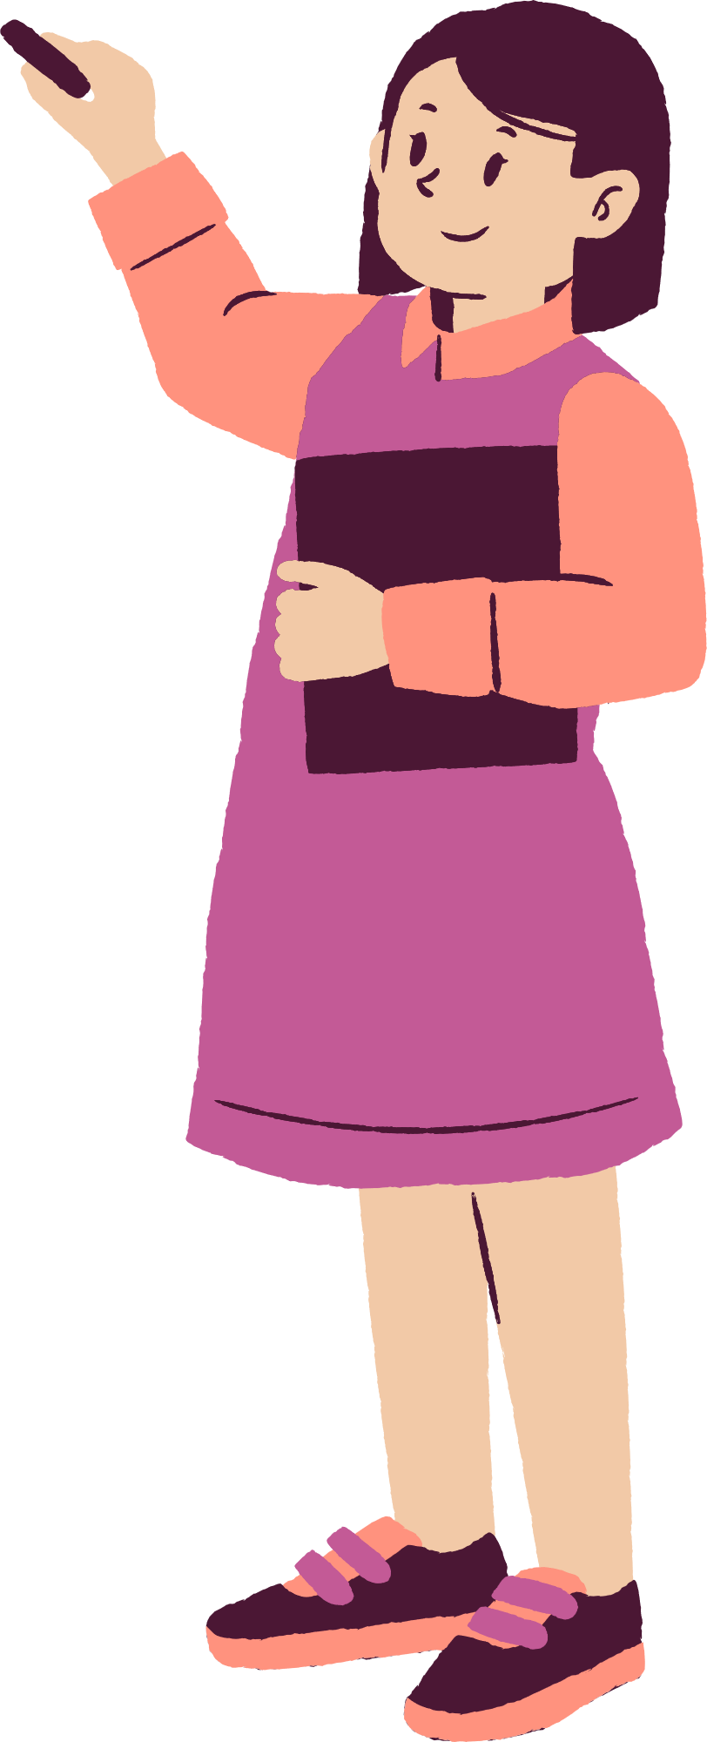

Slide 5


Slide 6

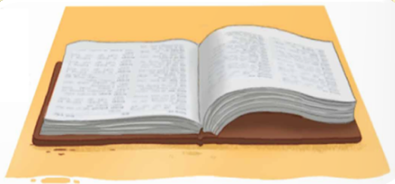
Bài 1: Sắp xếp các bước ở bài tập 1 theo trình tự tra cứu nghĩa của từ trong từ điển.
a. Tìm từ đọc.
b. Tìm mục từ bắt đầu bằng chữ Đ.
c. Chọn từ điển phù hợp.
d. Đọc ví dụ để hiểu thêm ý nghĩa và cách dùng từ đọc.
e. Đọc nghĩa của từ đọc.

Slide 7


Các bước theo trình tự tra cứu nghĩa của từ trong từ điển
a. Chọn từ điển phù hợp
b. Tìm mục từ bắt đầu bằng chữ Đ.
c. Chọn từ điển phù hợp.
d. Đọc ví dụ để hiểu thêm ý nghĩa và cách dùng từ đọc.
e. Đọc nghĩa của từ đọc

Slide 8
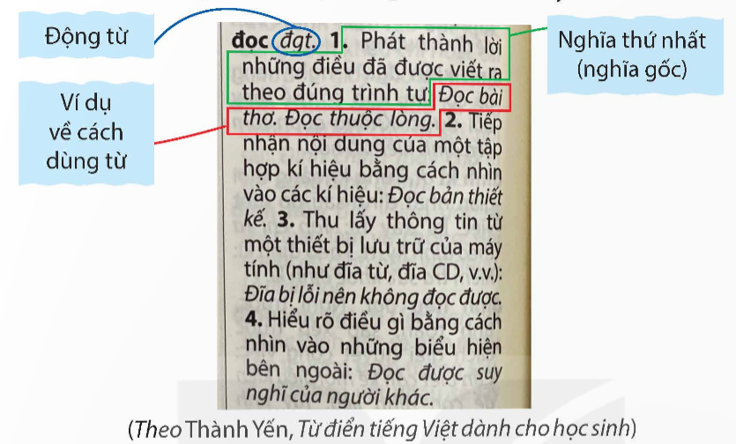
2. Đọc các thông tin về từ đọc trong từ điển dưới đây và trả lười câu hỏi
Từ đọc là động từ.
a. Từ đọc là danh từ, động từ hay tính từ?

Slide 9
Nghĩa gốc của từ đọc là nghĩa số 1: Phát thành lời những điều đã được viết ra theo đúng trình tự.
b. Nghĩa gốc của từ đọc là gì?

Slide 10
Từ đọc có 3 nghĩa chuyển (các nghĩa số 2,3,4) các ví dụ về cách sử dụng phần in nghiêng sau mỗi nghĩa
c. Từ đọc có mấy nghĩa chuyển?

Slide 11
Những gốc và nghĩa chuyển của từ được sắp xếp như sau: Nghĩa gốc được xếp đầu tiên, sau đó là các nghĩa chuyển. Với nghĩa chuyển, nghĩa nào có nghĩa sát với nghĩa gốc nhất thì xếp trước.
d. Nghĩa gốc và nghĩa chuyển của từ được sắp xếp như thế nào?

Slide 12
3. Tra cứu nghĩa của các từ dưới đây:
Học tập
Tập trung
trôi chảy

Slide 13
• học tập: đgt:
học và luyện tập để hiểu biết, để có kĩ năng, có tri thức kết quả học tập; siêng năng học tập.
làm theo gương tốt: học tập lẫn nhau; học tập kinh nghiệm
học tập: đgt:
• học tập: đgt:
Dồn vào một chỗ hoặc một điểm: tập trung đồ đạc vào một chỗ; mọi người đã tập trung đông đủ (Đồng nghĩa: tập kết; Trái nghĩa: giải tán).
Dồn sức hoạt động, hướng các hoạt động vào một việc gì: tập trung tư tưởng; tập trung giải quyết đơn từ tồn động
tập trung: đgt:

Slide 14
• học tập: đgt:
(công việc) được tiến hành thuận lợi, không bị vấp váp, trở ngại gì: mọi việc đều trôi chảy; công việc được tiến hành rất trôi chảy (Đồng nghĩa: suôn sẻ, trót lọt).
(hoạt động nói năng) được tiến hành một cách dễ dàng, không có vấp váp: đọc rất trôi chảy; trả lời trôi chảy (Đồng nghĩa: lưu loát).
trôi chảy: đgt:

Slide 15



4. Đặt câu với 1 nghĩa chuyển của mỗi từ ở bài tập 3.
– Thầy cô dạy em học tập theo gương Bác Hồ, chăm chỉ, khiêm tốn.
– Bố em tập trung làm việc suốt đêm.
– Giọng đọc của diễn viên rất trôi chảy.

Slide 16
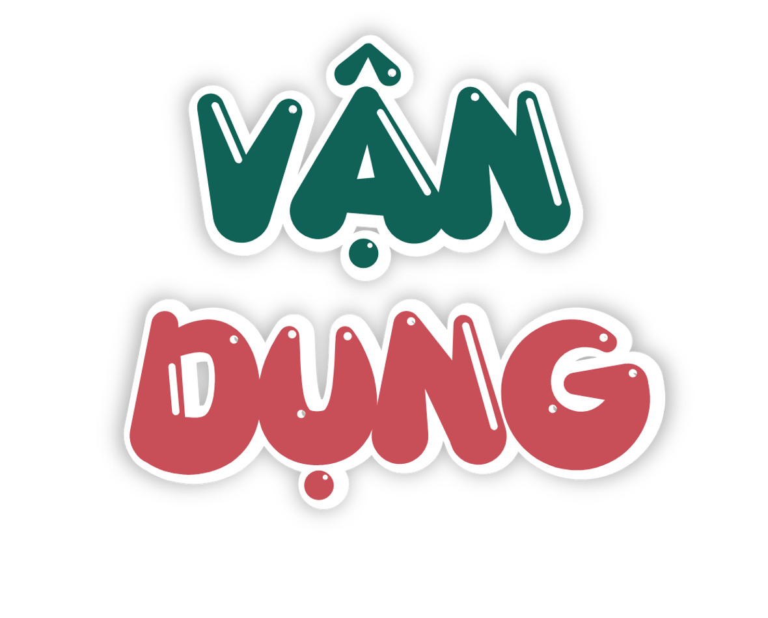

Slide 17



Slide 18
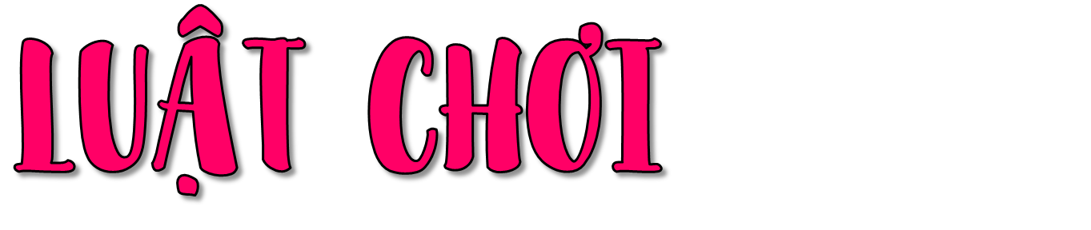
+ GV chọn một số từ ngữ gốc và yêu cầu chuyển thành nghĩa chuyển
+ Chia lớp thành 2 nhóm, của một số đại diện tham gia (nhất là những em còn yếu)
+ Yêu cầu các nhóm cùng nhau được nghĩa chuyển của từ đó.

Slide 19

